Slide 1
蒸鍍站新人報告
Si Fab1營運中心產品製程二部 王善柏
月,日 2024

Slide 2
目錄
蒸鍍原理
機台差異
1F無塵室
3F無塵室
製程設定
管控方式
品質保證
結論

Slide 3
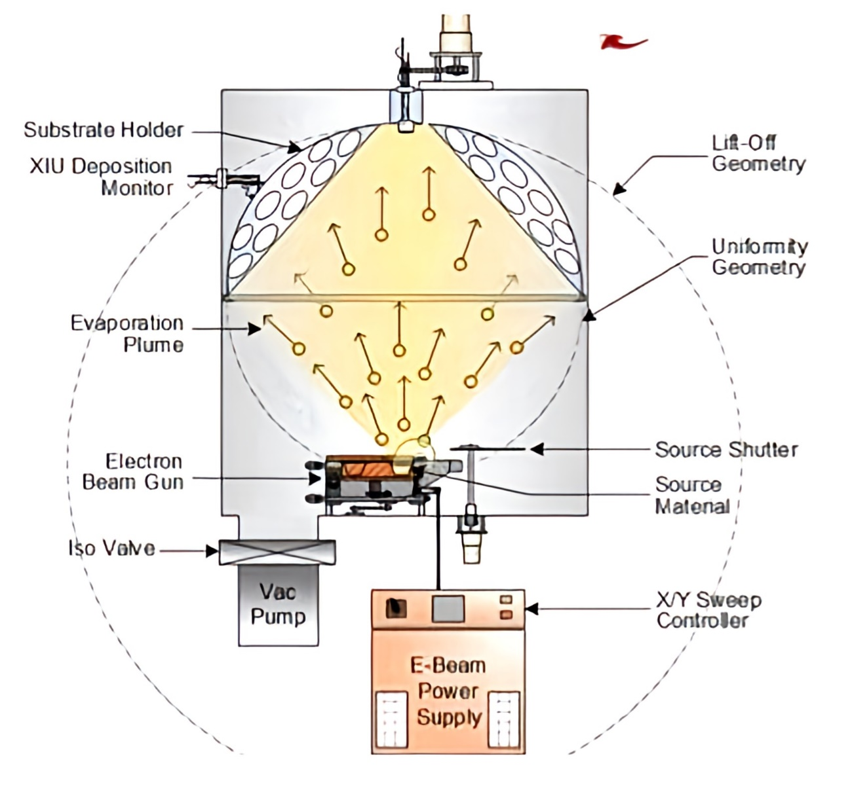
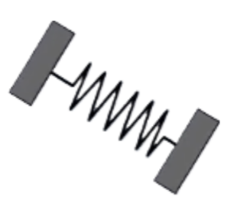
蒸鍍原理
Wafer(晶圓)
Filament(鎢絲)
Target
(靶材)
圖1.電子束蒸鍍過程圖
圖2.電子束簡易過程圖
Notes:
1.電子束蒸發是物理氣相沉積(PVD)的一種形式，其中用來自帶電鎢絲的電子束轟擊以蒸發並將其轉化為氣態以沉積在材料上進行塗覆。
2.電子束撞擊，將能量轉換為熱能，使坩鍋中的靶材加熱至蒸發溫度。
3.蒸發的材料原子或分子在真空中飛行到基板表面，並在那裡冷凝，形成薄膜。因為這個過程在真空中進行，所以蒸發的原子或分子在飛行過程中基本上不會與其他氣體分子相互作用，
Source Shutter – 檔板
Source maternal -材料
ISO VALVE – 真空閥門
XIU DEPOSITION MONITOR – 薄厚監測器

Slide 4
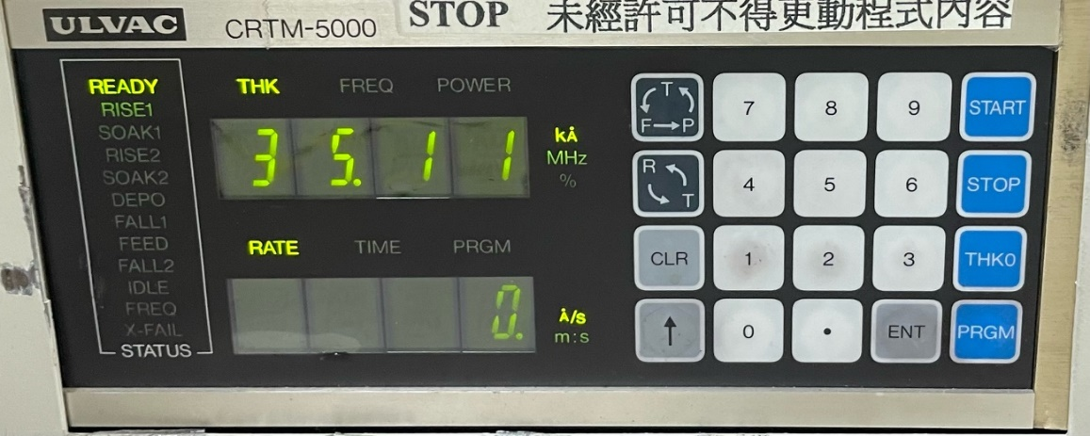
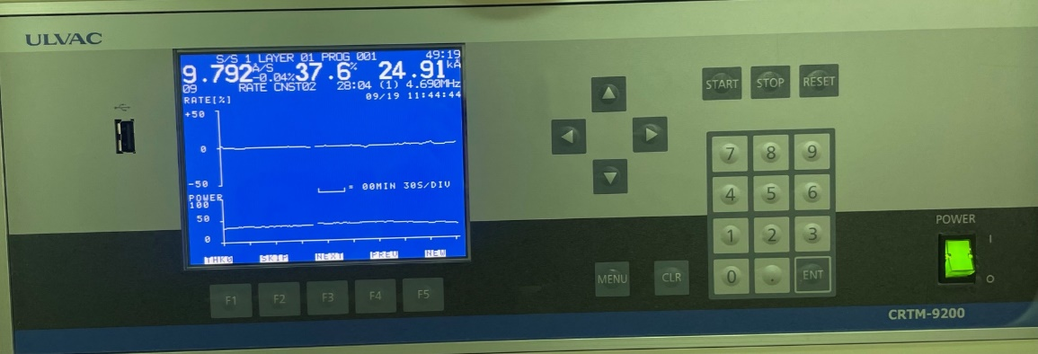
1F-無塵室
機台差異
1F無塵室主要有五台E-beam蒸鍍機，其中E3與E5的程式主畫面介面因為產品型號不同介面會不太一樣，功能操作大同小異。
蒸鍍前清洗與目前1F只有Water:HF=(50:1)比例進行正金與背金蒸鍍前清洗。
3F-無塵室
3F無塵室有四台E-beam蒸鍍機。
蒸鍍前清洗與3F有Water:HF=(50:1)與Water:HF=(100:1)比例進行正金與背金蒸鍍前清洗。

Slide 5
程式主畫面
製程設定
1
2
3
4
5
6
7
8
1:鍍膜之層數 2:使用程式 3:鍍膜總時間 4:鍍率 5:鍍膜時Power 6:薄膜厚度
7:目前階段和經歷過之時間 8:石英偵測器的頻率與剩餘能使用之百分比

Slide 6
程式主畫面操作
製程設定
1.主畫面按下 menu 。
2.移動上下游標鍵，移到 program menu，
點選ENT。
3.移動上下游標鍵，移到 deposition program，
點選ENT。
4.進入程式修改的頁面。

Slide 7
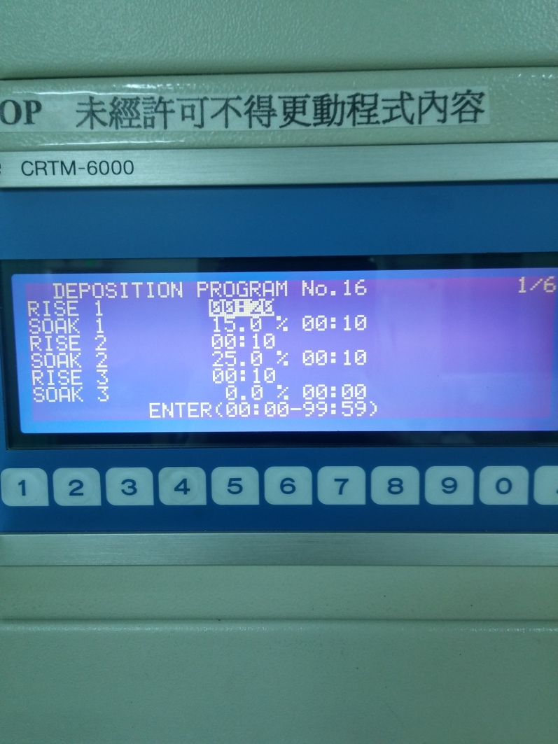
程式內容(1/6)
製程設定
蒸鍍源預熔設定˙
RISE:
在此設定時間內，在達到SOAK POWER之前，提高動力輸出，共分為3段式。
(輸入範圍: 00:00-99:59 單位: (min:sec)
設定為保持固定動力的輸出値，共分為3段式。
(輸入範圍:0.0-99.9%)
設定為保持固定動力的時間，共分為3段式。
(輸入範圍: 00:00-99:59 單位: (min:sec)
1
2
3
SOAK POWER:
SOAK TIME:

Slide 8
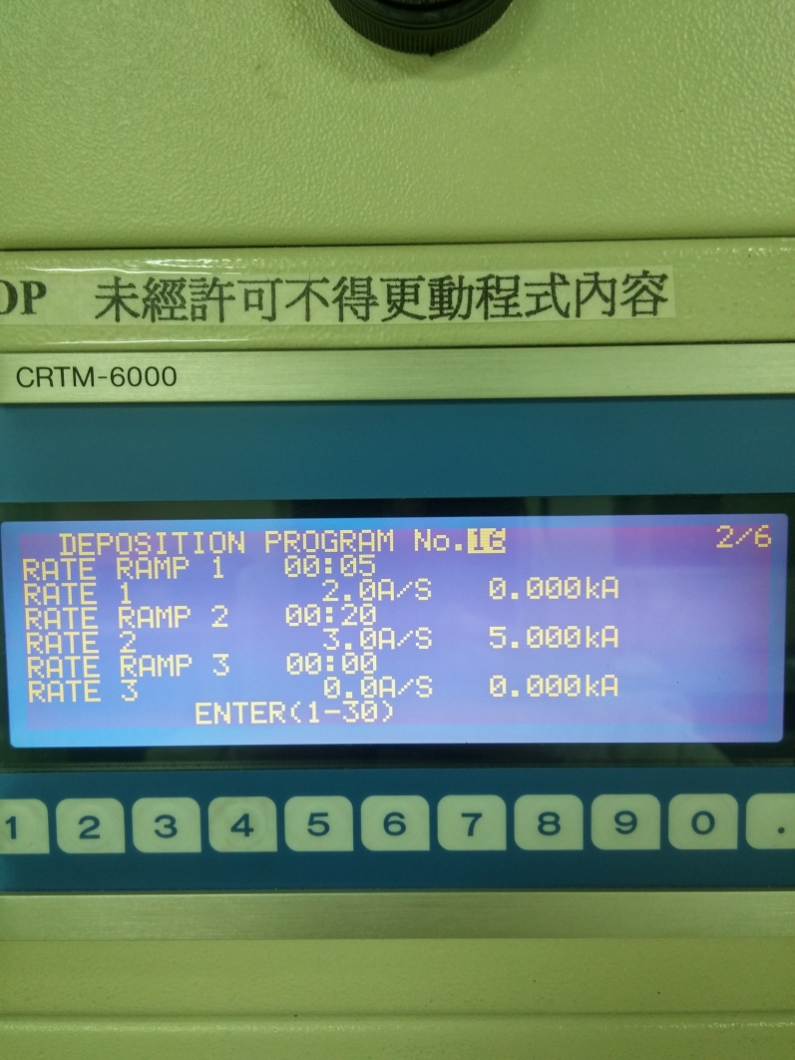
製程設定
程式內容(2/6)
薄膜鍍率與厚度設定
RATE RAMP:
在指定的時間内，進行回授控制，直到達到以下的設定RATE，共分為3段式。
(輸入範圍: 00:00-99:59 單位: min:sec)
RATE:
設定為保持固定的成膜速度，共分為3段式。
(輸入範圍:0.00-99.99 A/S)

Slide 9
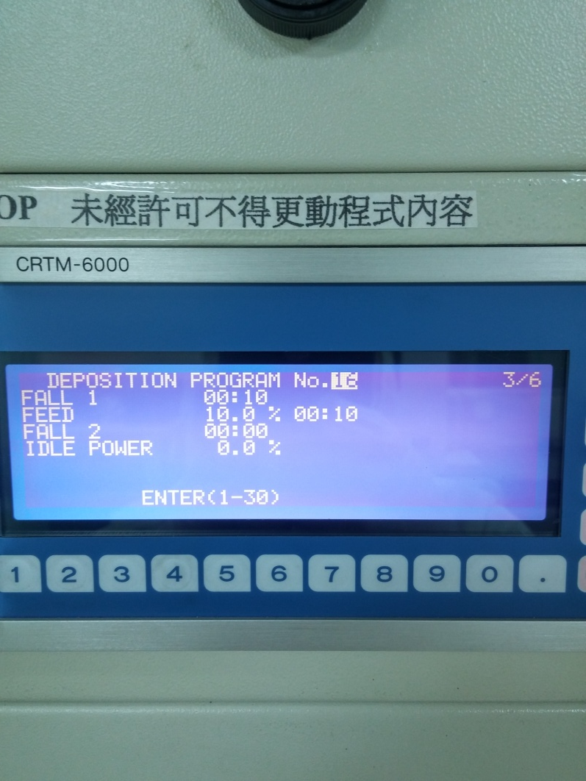
製程設定
程式內容(3/6)
降低功率和機台冷卻時間設定
FALL TIME:
依設定的時間降低功率輸出，共分為2段式。 (輸入範圍: 00:00-99:59 單位: min:sec)
FEED POWER:
1
2
3
設定為保持固定的功率輸出値。
(輸入範圍:0.0-99.9%)
FEED TIME:
設定為保持固定功率的時間。
(輸入範圍: 00:00-99:59 單位: min:sec)

Slide 10
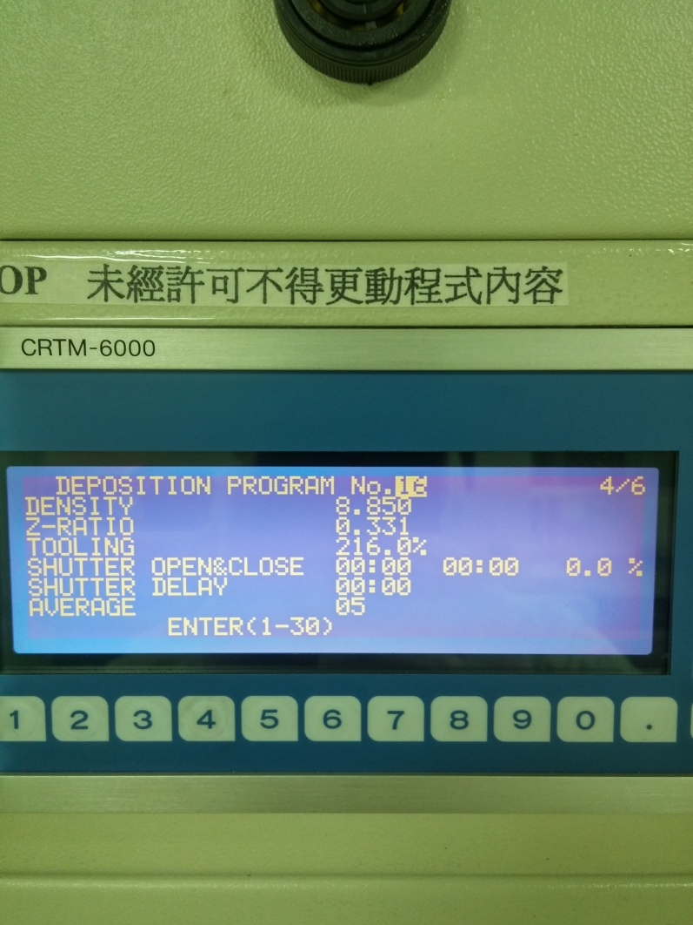
程式內容(4/6)
製程設定
金屬參數與薄厚校正設定
DENSITY:
輸入成膜物質的密度
(輸入範圍: 0.100-99.99 g/cm³)
Z-RATIO:
輸入成膜物質的Z-RATIO
(輸入範圍: 0.100-9.999)
TOOLING:

Slide 11
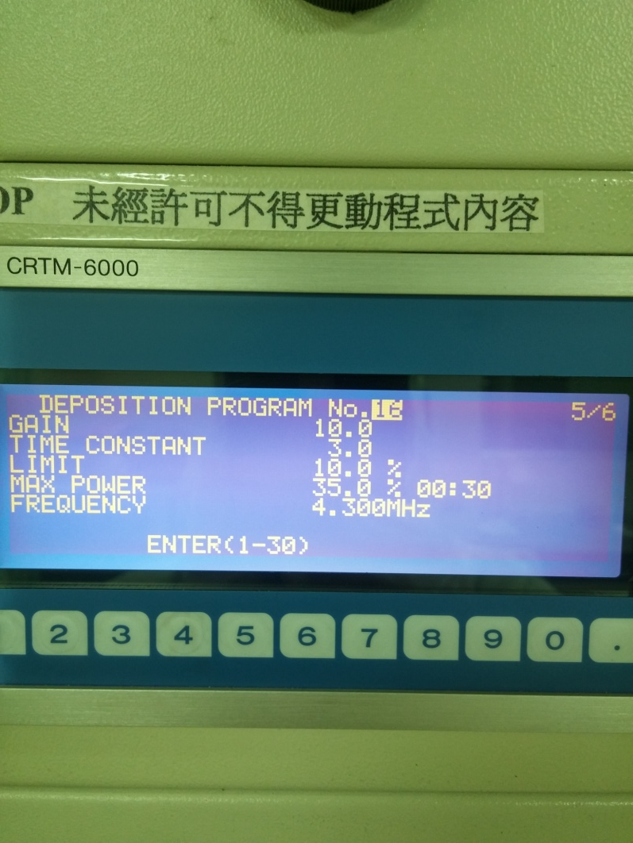
製程設定
程式內容(5/6)
GAIN:
設定回授參數的GAIN量。數値越大、 POWER的増減越大。
(輸入範圍: 0.0-99.9)
TIME CONSTANT:
設定回授參數的時間常數。
(輸入範圍: 0.1-99.9 sec)
LIMIT:
依GAIN與TIME-CONSTANT估算的POWER値増減量(輸入範圍: 0.0-99.9%)
MAX POWER:
基於保護外部電源的動力的上限値

Slide 12
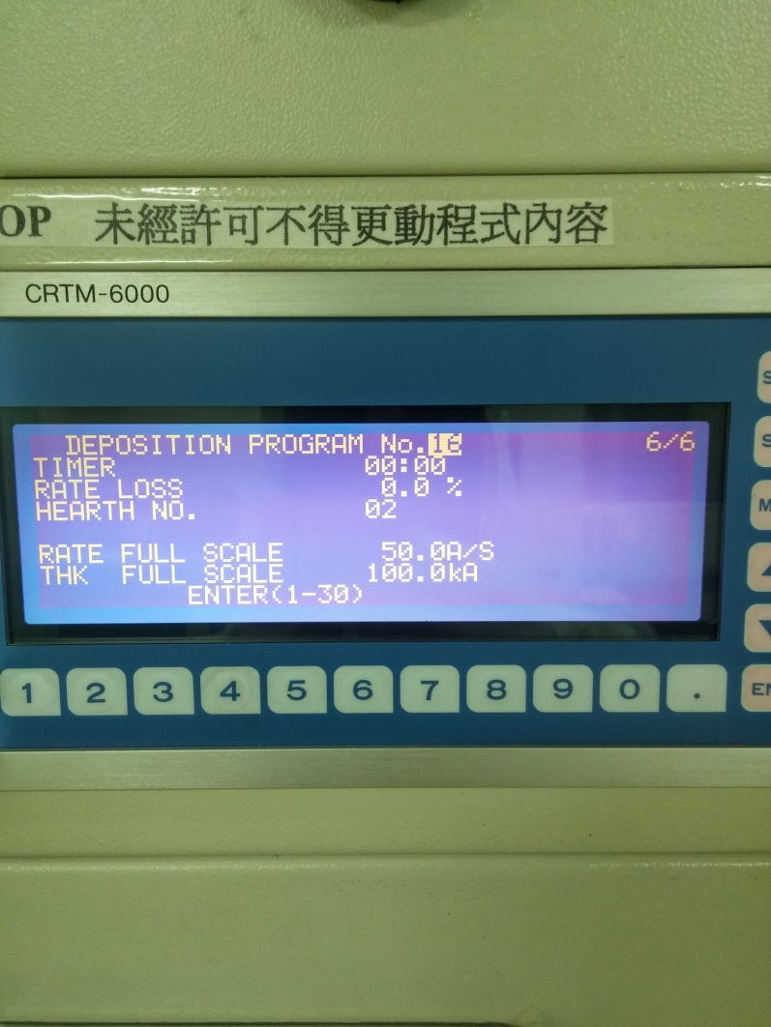
製程設定
程式內容(6/6)
TIMER 與 RATE LOSS 通常設定為 0 。
RATE LOSS 輸入 0 ，被忽略、不會構成警報。成膜速度不在設定RATE 正負RATE LOSS 範圍內時，響起警報。
HEARTH 為坩堝位置
RATE FULL SCALE 設定成膜速度的類比輸出
(參數固定 50 )。
THK FULL SCALE 設定膜厚的類比輸出
(參數固定 100 ) 。

Slide 13
管控方式
蒸鍍一般金屬(ex: Al、Ni、Ti)為早中晚班第一RUN蒸鍍時放入載玻片進行監測。
蒸鍍Cr/Au時則為每RUN皆放入載玻片進行監測。
切換製程時的第一鍋也須放入載玻片進行監測。
空RUN僅在機臺維護及修改程式後進行。

Slide 14
品質保證
記錄載波片薄厚測量數據，已確保蒸鍍薄厚均勻度。
假設蒸鍍腔體高度約為50cm，採用真空壓力10⁻⁴ torr即可運作，將真空壓力提升至10⁻⁶ torr確保氣體分子在蒸鍍過程中不會碰撞影響薄膜厚度。

Slide 15
結論
實際進入無塵室，了解蒸鍍原理及內部程式的用意，對於產品在蒸鍍時產生的一些問題，能提出較有效的解決方法。
公司主要蒸鍍金屬:鋁 (Al)、鎳 (Ni)、金 (Au)、鈦 (Ti)、鉻 (Cr)、金砷 (AuAs)，再進行蒸鍍不同金屬時有不同的鍍膜真空度。
藉由良好的管控方式，再進行異常處置產品時，能夠迅速找到問題點，並且找尋是否為程式設定上的問題還是機台耗材需進行更換。

Slide 16
Thank You

